Slide 1
Муниципальное бюджетное общеобразовательное учреждение «Средняя общеобразовательная школа № 2 имени Л.В.Рябинина» городского округа город Шарья Костромской области.
Конкурс методических материалов
Интеллектуальная игра
«Наш милый сердцу уголок»
Работу выполнила учитель начальных классов
Атаханова Надежда Александровна
Шарья, 2021

Slide 2
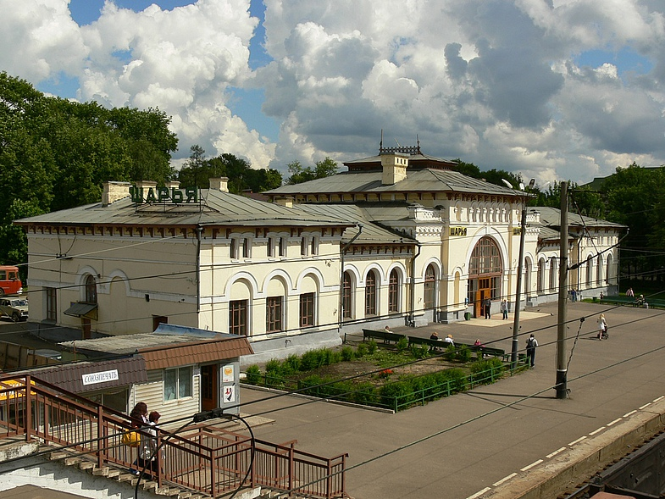
1 раунд

Slide 3

«Наш милый сердцу уголок»
Громкие имена
10
20
30
40
50
История города
10
20
30
40
50
Городские улицы
10
20
30
40
50
Городские события
10
20
30
40
50

Slide 4
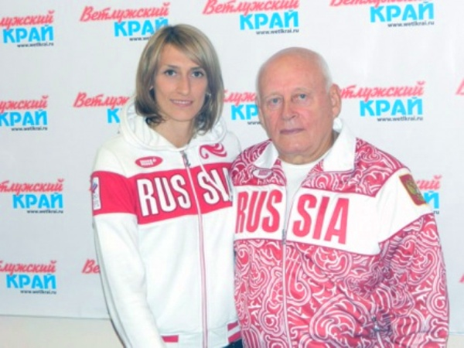


Громкие имена
10
Российская легкоатлетка, уроженка Шарьи, выступающая в прыжках в длину и в тройном прыжке.
Людмила Колчанова.

Slide 5
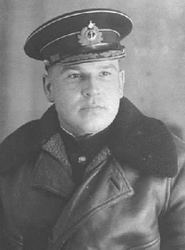
Громкие имена
20
В годы Великой Отечественной войны командовал соединением подводных лодок Северного флота.
Адмирал
Виноградов Николай Игнатьевич

Slide 6
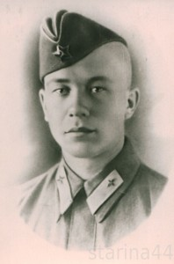
Громкие имена
30
28 сентября 1941 года в районе города Новомосковска во время нанесения бомбового удара его самолет был подбит зенитной артиллерией. Бесстрашный летчик направил объятую пламенем машину в центр вражеской танковой колонны. Он повторил подвиг Николая Гастелло. Имя этого человека знает каждый в нашем городе.
сержант Дисан Николаевич Корязин

Slide 7
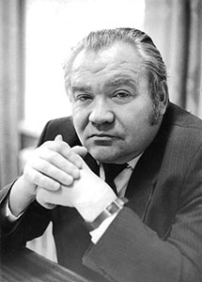
Громкие имена
40
Врач-хирург, чье имя сейчас носит наша ЦРБ?
Каверин Валентин Фёдорович

Slide 8
Громкие имена
50
Станция Шарья возникла в связи со строительством участка Северной железной дороги между городами Вологдой и Вяткой. С каким именем связано её строительство?
Её строительство связано с именем профессора математического факультета Московского университета, друга Н.В.Гоголя и А.И. Герцена- Ф.В.Чижова, родом происходившего из Костромы

Slide 9


История города
10
Начиная с этого года, ведётся история города Шарьи.
Статус города Шарье был присвоен 27 ноября 1938 года.

Slide 10
История города
20
Эта улица носит самое длинное название, на которой были построены первые пятиэтажные дома.
улица 50 лет Советской власти

Slide 11
История города
30
Этот человек вошёл в историю, как основатель художественной школы.
Александр Михайлович Кучумов

Slide 12
История города
40
СВОЯ ИГРА.
Прививает любовь к спорту СДЮСШОР, которая имеет один из лучших в области легкоатлетический манеж.
Как расшифровывается аббревиатура СДЮСШОР?
Специализированная Детско-Юношеская Спортивная Школа Олимпийского Резерва

Slide 13
История города
50
С открытием Шарьинской типографии начался выпуск газеты «Шарьинский пролетарий». Какое название носит ныне эта газета?
«Ветлужский край».

Slide 14



Городские улицы
10
Назовите улицу, связанную с образованием.
ул. Школьная

Slide 15
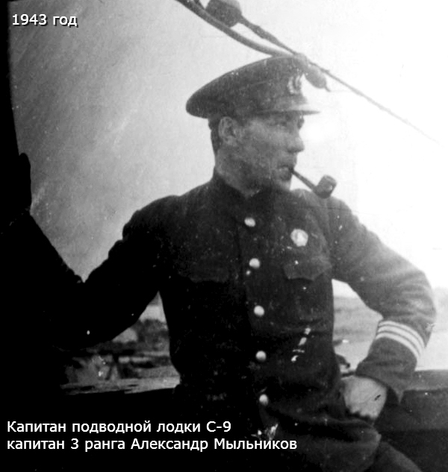
Городские улицы
20
4 мая 2013 года в Финском заливе была обнаружена подводная лодка С-9, не вернувшаяся из похода в 1943 году. Командир субмарины – наш земляк. Его именем названа одна из улиц нашего города, в пос. Ветлужском. Кто это?
Александр Иванович Мыльников

Slide 16
Городские улицы
30
СВОЯ ИГРА.
Какие в городе улицы, названы в честь воинов?
Адмирала Виноградова,
А. Смирнова, А.Соколова,
С. Щербакова, Дисана Корязина и т.д

Slide 17
Городские улицы
40
Деятельность работников здравоохранения представлена целым городком.
Как называется этот городок?
Больничный городок

Slide 18
Городские улицы
50
Какие улицы города названы в честь великих писателей?
Л.Толстого, В.Белинского, А.Пушкина, В.Маяковского, А.Гайдара, Тургенева

Slide 19



Городские события
10
В 2012 году был выбран туристический бренд Шарьи - «Край неведомых дорожек» и сказочный символ города. Кто это?
Ежик Гоша

Slide 20
Городские события
20
Что облегчило движение автотранспорта через железную дорогу в 1991 году?
Открытие путепровода

Slide 21
Городские события
30
В 1999 году основано предприятие ООО
« Лесопромышленный комплекс». Чем занимается это предприятие?
Предприятие занимается заготовкой и переработкой древесины.

Slide 22
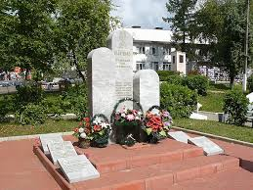
Городские события
40
СВОЯ ИГРА.
К какому событию было приурочено открытие в 2010 г памятника «Труженикам тыла».
К 65-летию Победы в годы Великой Отечественной войны.

Slide 23
Городские события
50
Это учреждение приступило к работе
1 сентября 1958 г.
Шарьинская детская музыкальная школа

Slide 24
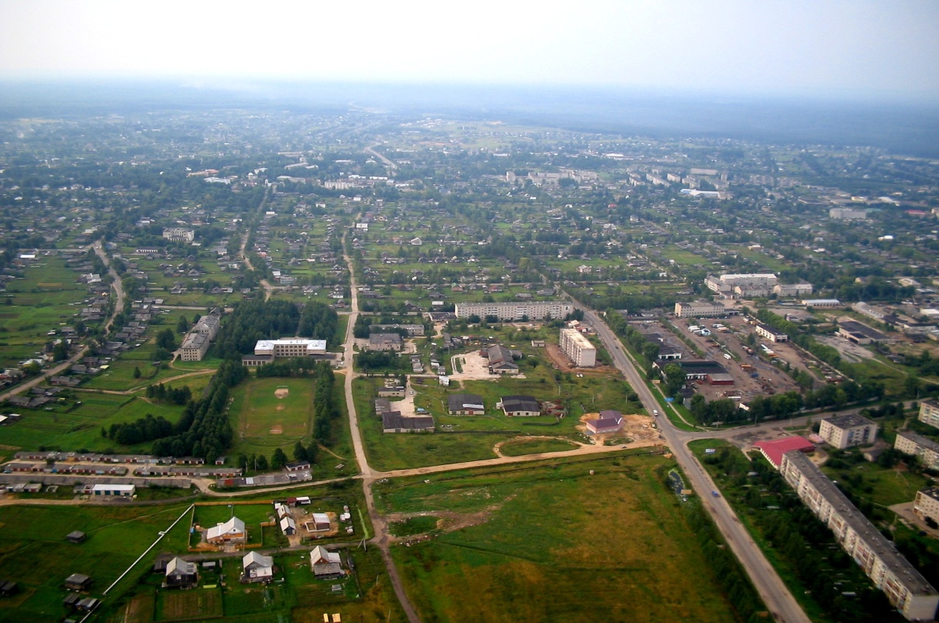
2 раунд

Slide 25


«Наш милый сердцу уголок»
Памятники
10
20
30
40
50
Узнай свой город
10
20
30
40
50
Достопримечательности
10
20
30
40
50
Калейдоскоп
10
20
30
40
50

Slide 26

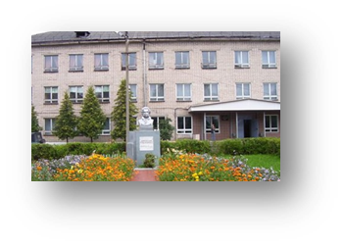


памятники
10
Во дворе какого учебного заведения находится памятник А.С.Пушкину?
Шарьинский политехнический техникум

Slide 27
памятники
20
В школе № 21 в зале боевой славы находится гипсовый бюст ученице этой школы, радистке, партизанке, второй - установлен около здания школы. Кому установлен бюст?
Бюст – памятник Ольги Степановой, погибшей в годы Великой Отечественной войны

Slide 28
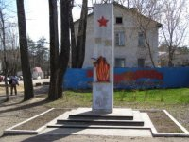
памятники
30
СВОЯ ИГРА .
К какому событию было приурочено открытие памятника погибшим землякам пос. Ветлужский.
Памятник погибшим землякам пос. Ветлужский, установленный к 60-летию Победы в Великой Отечественной войне.

Slide 29
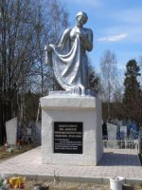
памятники
40
На кладбище в Козлове открыт памятник блокадным ленинградцам, умершим в Шарье в годы Великой Отечественной войны. Как называем этот памятник?
«Малая Пискарёвка»

Slide 30
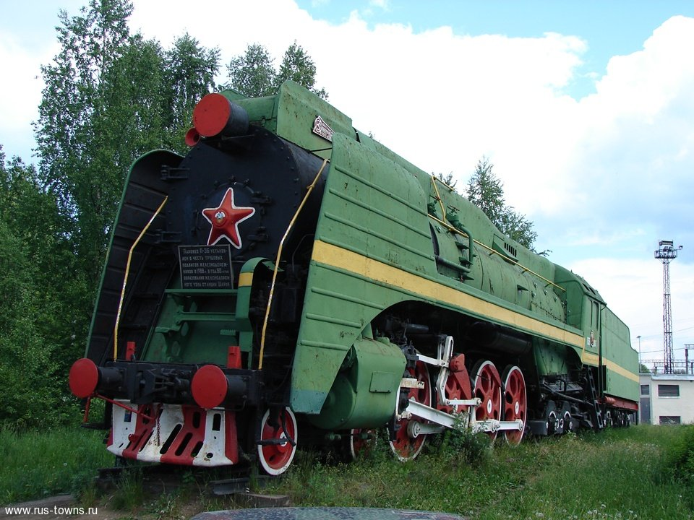
памятники
50
Этот памятник был установлен в честь трудовых подвигов железнодорожников в 1988 году
Памятник паровозу на вокзале

Slide 31
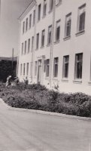
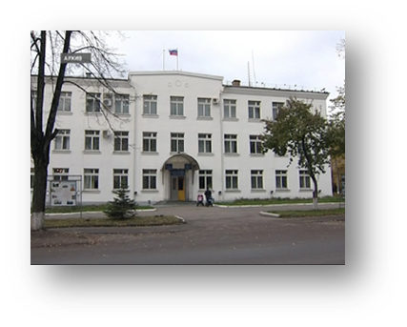
Узнай свой город
10
Здание городской администрации

Slide 32
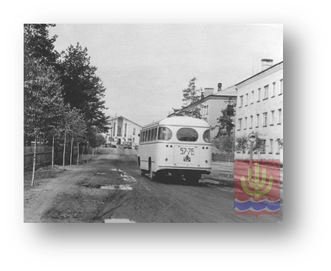
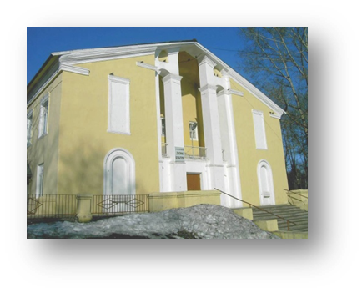
Узнай свой город
20
Дом культуры п. Ветлужский

Slide 33
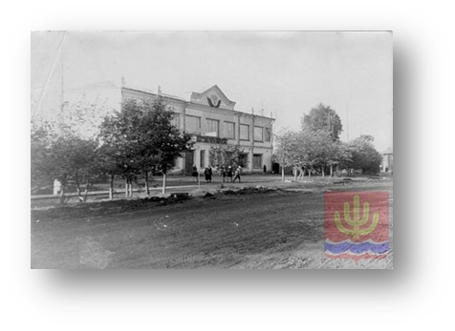
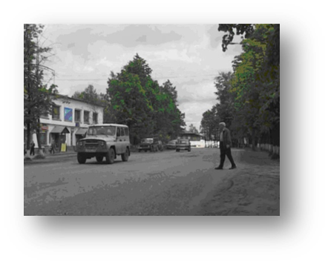
Узнай свой город
30
Универмаг « Спутник»

Slide 34
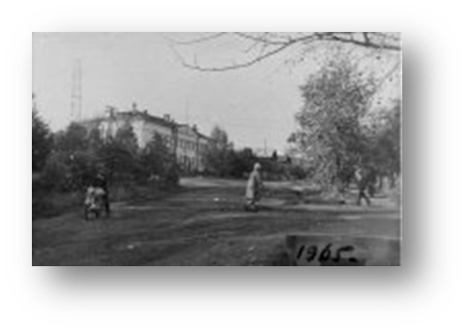
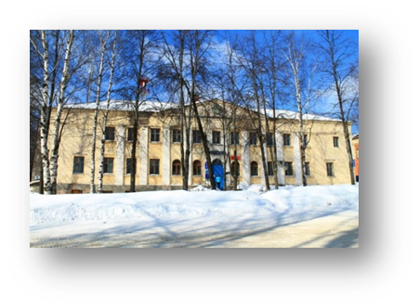
Узнай свой город
40
Почта

Slide 35
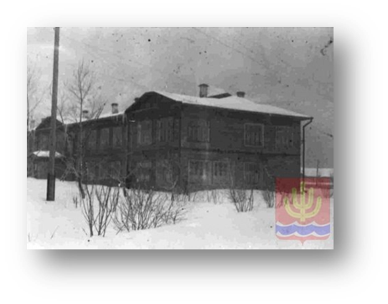
Узнай свой город
50
Старая железнодорожная больница

Slide 36
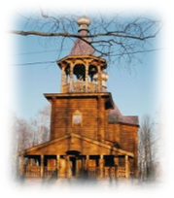
Достопримечательности
10
Назовите месторасположение храма и его название?
Храм Святителя Николая, расположен на ул. Ленина

Slide 37
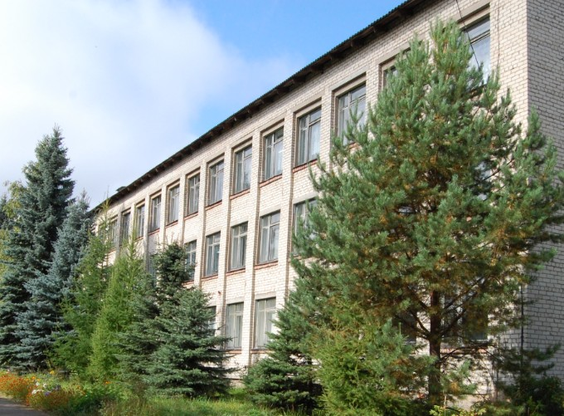
Достопримечательности
20
В этом учебном заведении, имеющем богатую историю, обучают будущих педагогов.
Шарьинский педагогический колледж

Slide 38
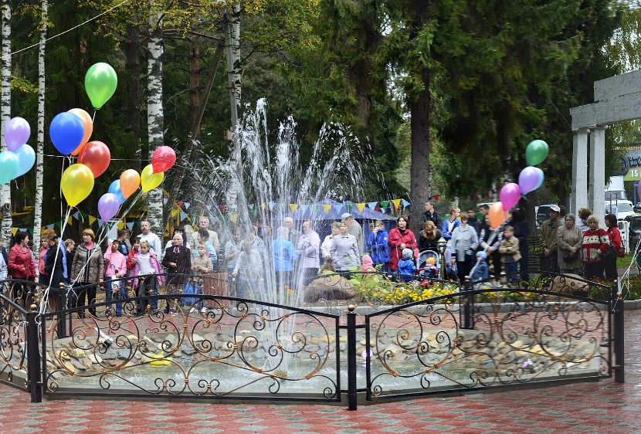
Достопримечательности
30
13 сентября 2014 г. в Городском парке состоялось открытие этого популярного сооружения
фонтан « Восторг»

Slide 39
Достопримечательности
40
Составьте маршрут достопримечательностей города( не менее 5 )
1. Железнодорожный вокзал и автовокзал, привокзальная площадь, памятник — паровоз.
2. Мемориал славы героям ВОВ и памятник воинам-интернационалистам
3. Городской Центр Досуга (бывший Дом культуры железнодорожников)
4. Краеведческий музей
5. Школа № 21 им. Памятник Ольге Степановой
6. Администрация города

Slide 40
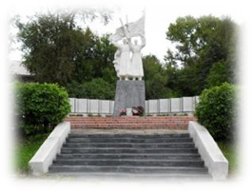
Достопримечательности
50
Назовите памятник
Памятник Воинам Шарьинцам погибшим в ВОВ

Slide 41
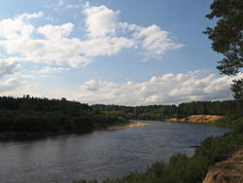
Калейдоскоп
10
Древний водный путь, соединявший Волгу с севером
река Ветлуга

Slide 42

Калейдоскоп
20
Какие основные цвета герба города Шарьи?

Slide 43
Калейдоскоп
30
В каком субъекте Российской Федерации находится город Шарья?
Костромская область

Slide 44
Калейдоскоп
40
Назовите градообразующие предприятия нашего города?
( не менее 3)
«Лесопромышленный комплекс», ООО «Кроностар».
«Шарьинская минеральная вода», «Первый шарьинский хлебозавод» и др.

Slide 45
Калейдоскоп
50
На языке какого народа слово Шарья означает «речка»?
На марийском языке

Slide 46
Используемые источники
Годы и люди. 1 том. Автор-составитель А.В. Гольянов.
В.Я.Гущин. Шарья. Верхне-Волжское книжное издательство Ярославль, 1990.
Город моей судьбы. Книга о Шарье и шарьинцах. Составитель сборника Кудреватых С.В.
ГП КО « Издательский дом « Ветлужский край», 2008.
Официальный сайт администрации городского округа город Шарья Костромской области - http://www.adm-sharya.ru/
Википедия - https://ru.wikipedia.org/wiki

Slide 47
Список источников иллюстраций
http://www.hereisfree.com/content1//pic/zip/201122421113324977801.jpg идея кнопки «домик»
http://gatet.files.wordpress.com/2010/06/me.jpg знак вопроса с человечком
http://www.design-web.com.ua/wp-content/uploads/2012/11/owl.jpg мудрая сова
http://kostroma.er.ru/news/2013/7/24/sharya-raduetsya-pobede-zemlyachki-lyudmily-kolchanovoj/
( фото Колчановой Л)
http://www.deepstorm.ru/DeepStorm.files/nord_flot/kom/vinogradov_ni_02.gif адмирал Виноградов
http://starina44.ru/koryazin-disan-nikolaevich ( фото Дисана Корязина)
http://sharya-crb.narod.ru/infoAmbulance.html ( фото Каверин В.Ф.)
http://www.koipkro.kostroma.ru/Sharya/ds7/1/DocLib20/Памятники%20у%20ДКЖ.pdf (памятник « Труженикам тыла»)
http://gorod44.info/media/uploads/kartinki/negnegg.jpg (фонтан « Восторг»)
http://rus-towns.ru/wp-content/gallery/sharya-pamyatnik-parovoz-p-36-10-06-2013/sharjya-pamyatnik-parovoz-04.jpg ( фото памятник паровозу.)
http://geraldika.ru/symbols/9285 (герб города Шарья)
http://75.adm- (sharya.ru/fotografii/pyamyatniki/10-fotografii-pamyatniki-nashego-goroda.html (фото памятников)

Slide 48
Список источников иллюстраций
https://ru.wikipedia.org/wiki) (река Ветлуга)
http://75.adm-sharya.ru/fotografii/isotriya/6-fotografii-istoriya-goroda-shari.html (фото история города)
http://smi44.ru/fraternity/news/ekho-voyny-v-finskom-zalive-obnaruzhena-podlodka-s-9-kotoroy-komandoval-sharinets-aleksandr-mylnikov/ (фото А.Мыльникова)
http://photo.qip.ru/users/protoplazma22/2945832/all/?mode=xlarge (фото вокзала)
http://www.koipkro.kostroma.ru/npo/shpk/default.aspx (фото педагогического колледжа)
http://75.adm-sharya.ru/fotografii/pyamyatniki/10-fotografii-pamyatniki-nashego-goroda.html (фото памятника блокадным ленинградцам)

